Slide 1
A-2 Measurement of Resistance_Ohm's law
인하대학교 정보통신공학과
2019년 1학기 정보통신기초설계실습
( ICE2006 - 002/003/004 분반 )

Slide 2
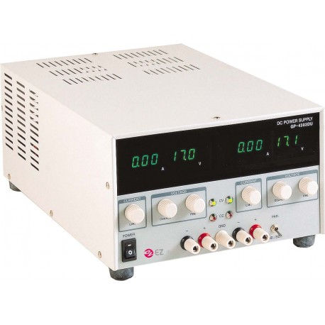
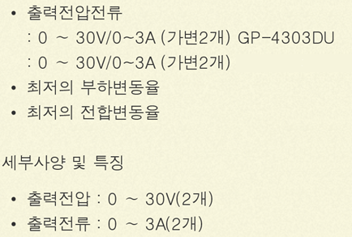
DC 파워서플라이(PS)
제품 사양
30Vmax
3Amax
DC 파워서플라이
Notes:
-2-

Slide 3
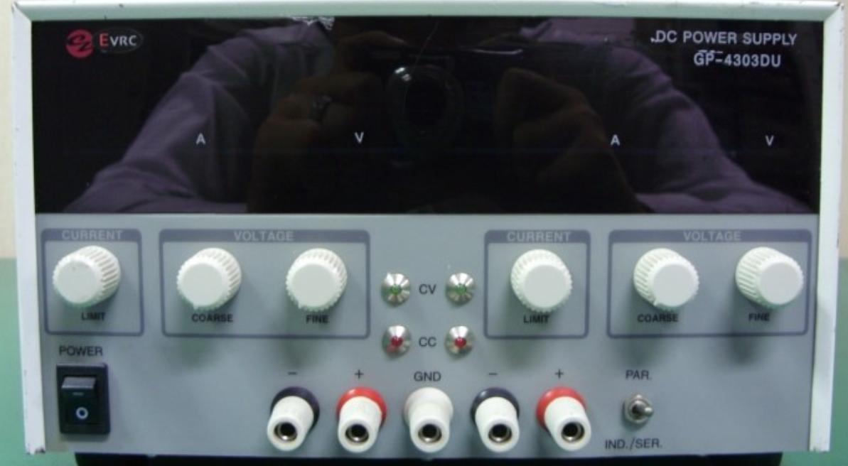
DC 파워서플라이(PS)
0.01
3.5
전류
전압
CV 램프
Coarse
Fine
CC 램프
전원 SW
CH1 출력
Notes:
-3-

Slide 4
DC 파워서플라이(PS) 주의 사항 !!
※ 출력 단자 Short 주의
과전류보호기능이 없는 장치에서는 ‘+’, ‘-’를 Short 하지 말자.
장비 화재 위험
GP-4303DU 과전류보호기능 있음.
정상 상태 CV 램프 점등.
쇼트 상태 CC 램프 점등.
최대 3A 전류 공급 주의 => 1A이하로 줄여 사용 권고

Slide 5
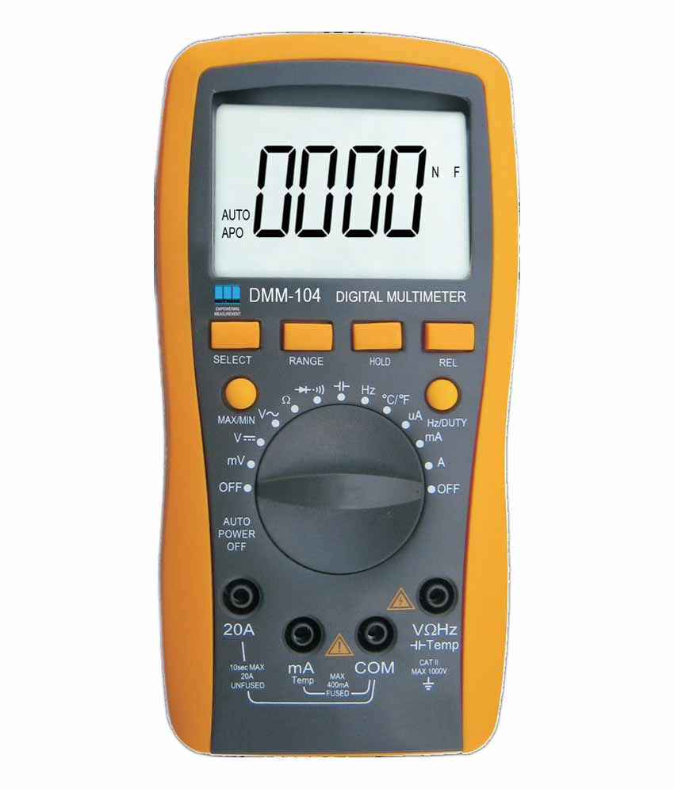
멀티미터(DMM)
측정 항목
전압 : 측정 대상과 기준점과의 전위차 측정
전류 : 측정 대상을 통과하는 전류 측정
저항 : 전류를 제한하는 정도를 측정
DMM Setting
로터리 스위치 조작
Probe 조작
DMM으로 대상 측정하기
전압 : 측정 대상의 단자를 측정
전류 : 측정 대상 line을 끊고 측정
저항 : 전원 연결 없이 측정 대상 단품으로 측정.
①
②
DMM(디지털 멀티미터)
Notes:
-5-

Slide 6
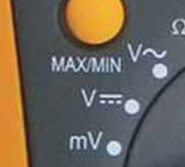
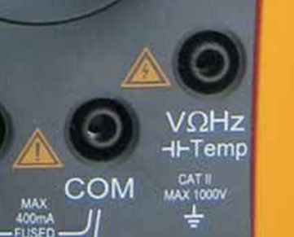
DMM 사용법 – 전압 mode로 setting 순서
로터리 스위치 -> ‘V’
빨간색 Probe(+) -> ‘V’.
검정색 Probe(-) -> ‘COM ’.

Slide 7
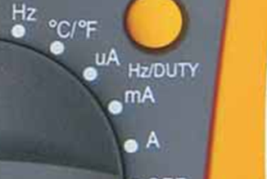
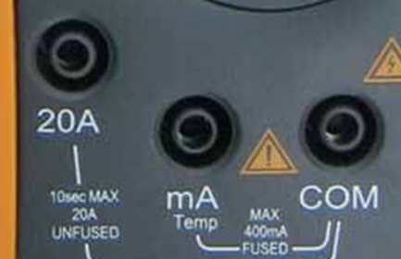
DMM 사용법 – 전류 mode로 setting 순서
로터리 스위치 -> ‘A’
빨간색 Probe(+) -> ‘20A’
검정색 Probe(-) -> ‘COM ’

Slide 8
DMM 사용법 – 전류 Scale 변경
로터리 스위치 -> ‘mA’
빨간색 Probe(+) -> ‘mA’
검정색 Probe(-) -> ‘COM ’

Slide 9
멀티미터(DMM) 주의 사항 !!
※ 측정 제한 전류값 이상 측정 금지
GP-4303DU의 경우
로터리 스위치 -> ‘mA’
빨간색 Probe(+) -> ‘mA’
파워서플라이 출력전류 측정
과전류보호기능 없는 파워서플라이의 전류를 측정시 주의
파워서플라이 파손, DMM 파손.

Slide 10
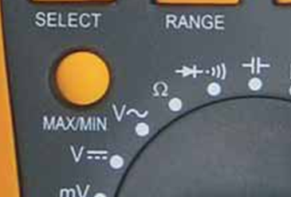
DMM 사용법 – 저항 mode로 setting 순서
로터리 스위치 -> ‘Ω’
빨간색 Probe(+) -> ‘Ω’
검정색 Probe(-) -> ‘COM ’

Slide 11
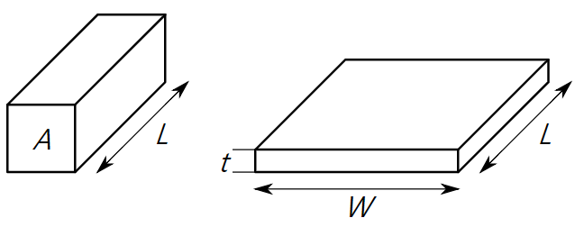
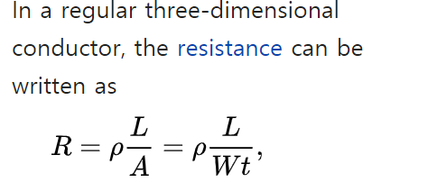
저항 - Resistor
A resistor is a passive two-terminal electrical component that implements electrical resistance as a circuit element. In electronic circuits, resistors are used to reduce current flow, adjust signal levels, to divide voltages, bias active elements, and terminate transmission lines, among other uses. High-power resistors that can dissipate many watts of electrical power as heat, may be used as part of motor controls, in power distribution systems, or as test loads for generators. Fixed resistors have resistances that only change slightly with temperature, time or operating voltage. Variable resistors can be used to adjust circuit elements (such as a volume control or a lamp dimmer). ★ ref. https://en.wikipedia.org/wiki/Resistor
Notes:
-11-

Slide 12
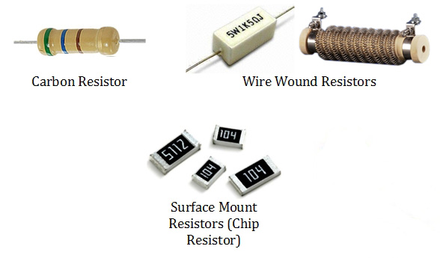
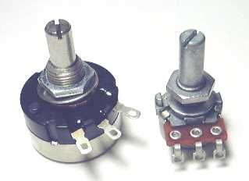
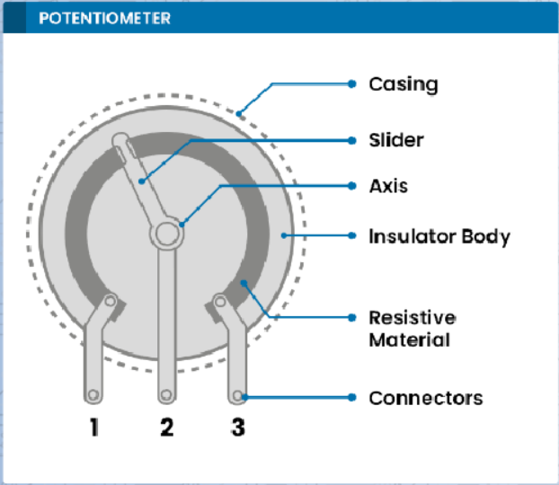
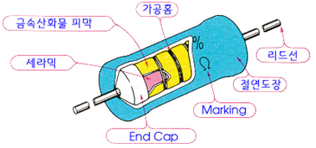
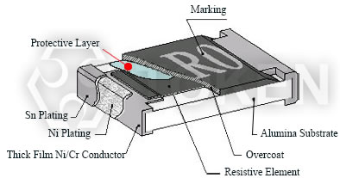
저항 – Resistor 종류와 구조
고정 저항(fixed resistor)
가변 저항(variable resistor)
Notes:
-12-

Slide 13
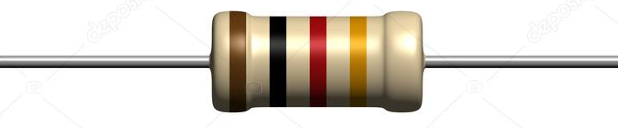
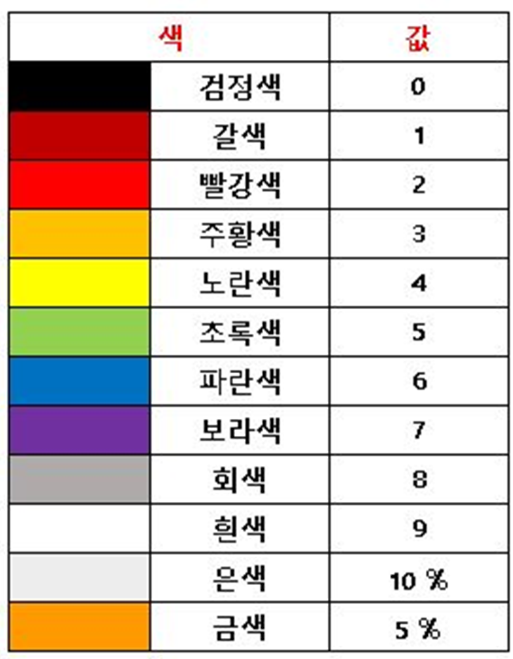
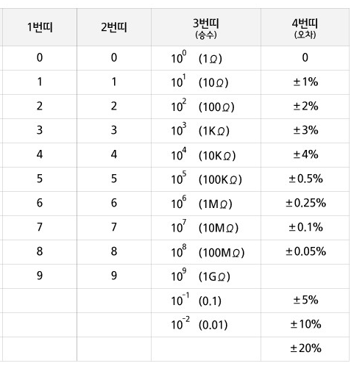
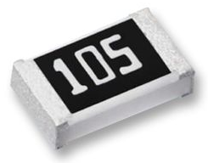
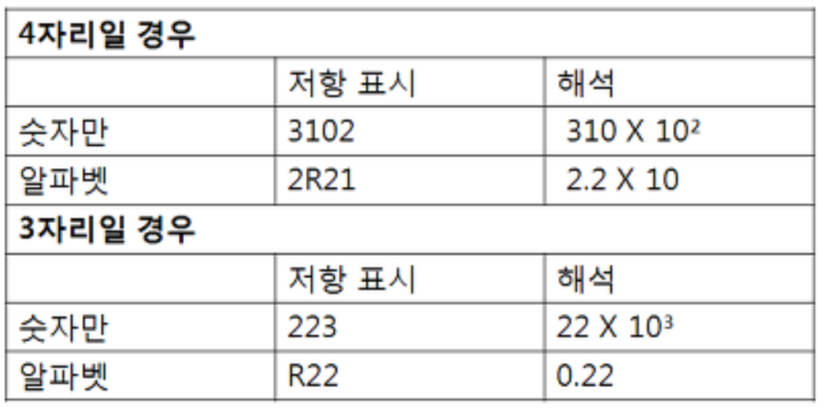
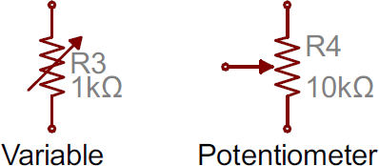
저항 – Resistor 종류와 value 읽기
Carbon Resistor
칩 SMD Resistor
가변 variable Resistor
★ Carbon저항 계산기 Site ( Digi-key )

Slide 14
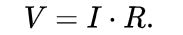
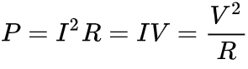
저항 – Ohm’s law와 소비전력
Ohm's law
The behaviour of an ideal resistor is dictated by the relationship specified by Ohm's law:
Ohm's law states that the voltage (V) across a resistor is proportional to the current (I), where the constant of proportionality is the resistance (R).
소비전력
At any instant, the power P (watts) consumed by a resistor of resistance R (ohms) is calculated as:
where V (volts) is the voltage across the resistor and I (amps) is the current flowing through it. Using Ohm's law, the two other forms can be derived.
Resistors are rated according to their maximum power dissipation. Discrete resistors in solid-state electronic systems are typically rated as 1/16, 1/8, or 1/4 watt.

Slide 15
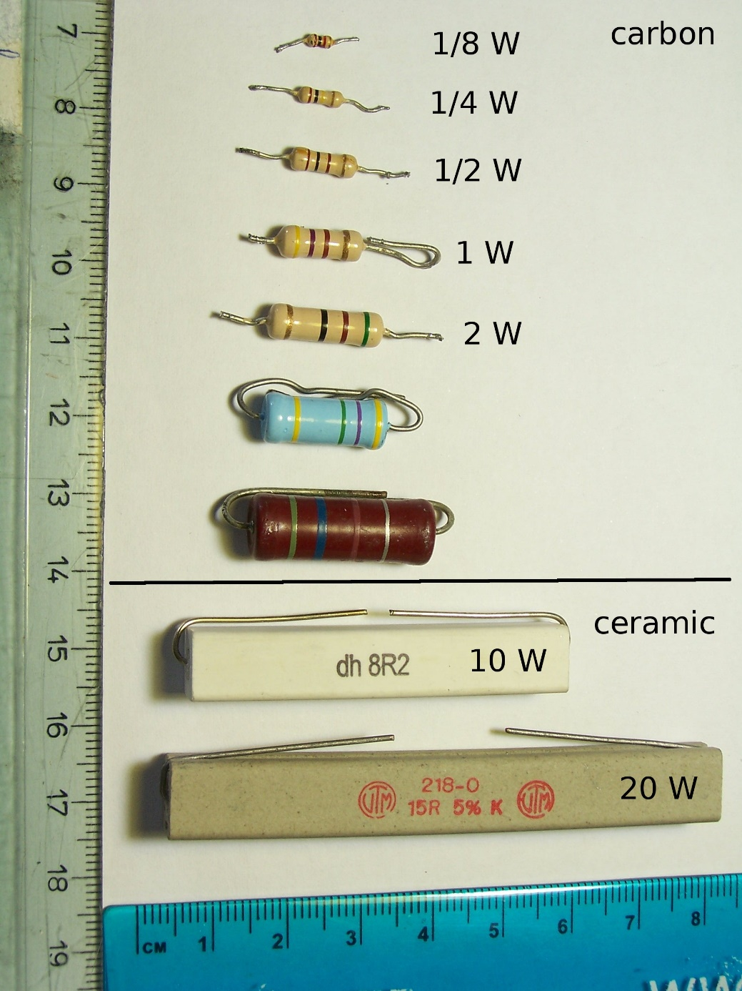
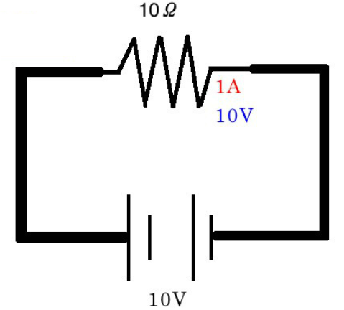
저항 – Power rating
저항을 선정할 때에는 소비 전력을 계산하고 그 이상의 power rating의 저항을 선정하여야 한다.
저항 R을 좌측 부품중에 선정하여야 한다면 20W의 저항④가 적절한 선택이 될 것이다.
①
②
③
④
R
PR = I X V
= 1[A] X 10[V]
= 10[W]

Slide 16
실험 : A-1 Laboratory Meters and Power Supply (교재)
Step 4:
Features of your power supply:
Table 1
Step Number | Power Supply Meter Reading | Lab Station Meter Reading
6
7
8
EVALUATION AND REVIEW QUESTIONS
( no need to answer about scale of analog multimeter )
Notes:
-16-

Slide 17
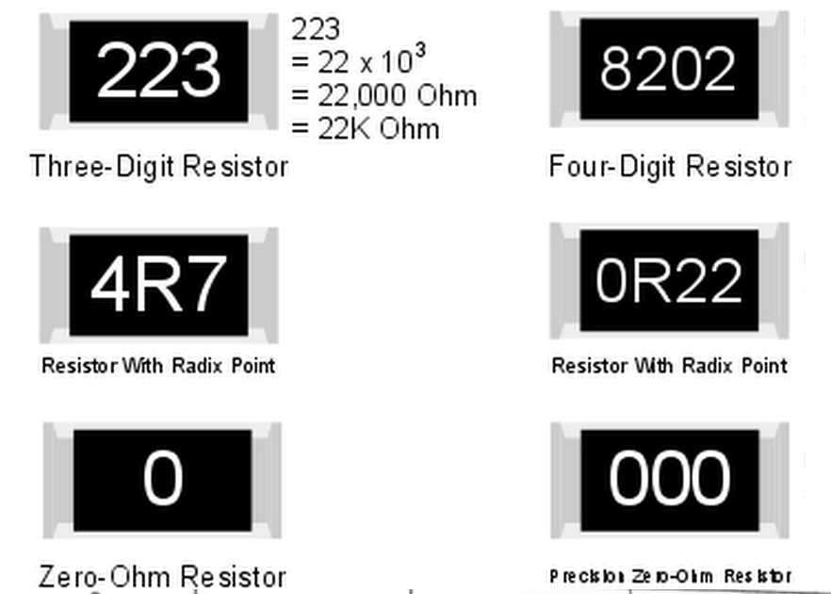
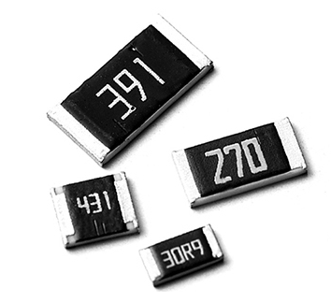
실험 : A-2 Measurement of Resistance (교재)
Table 2 Table 3 Table 4 EVALUATION AND REVIEW QUESTIONS ( Pls, answer the questions, number 1., 2., 5., 6. ) Table 4 ( Pls, fill the blank with below chip type resistors )
Notes:
-17-

Slide 18
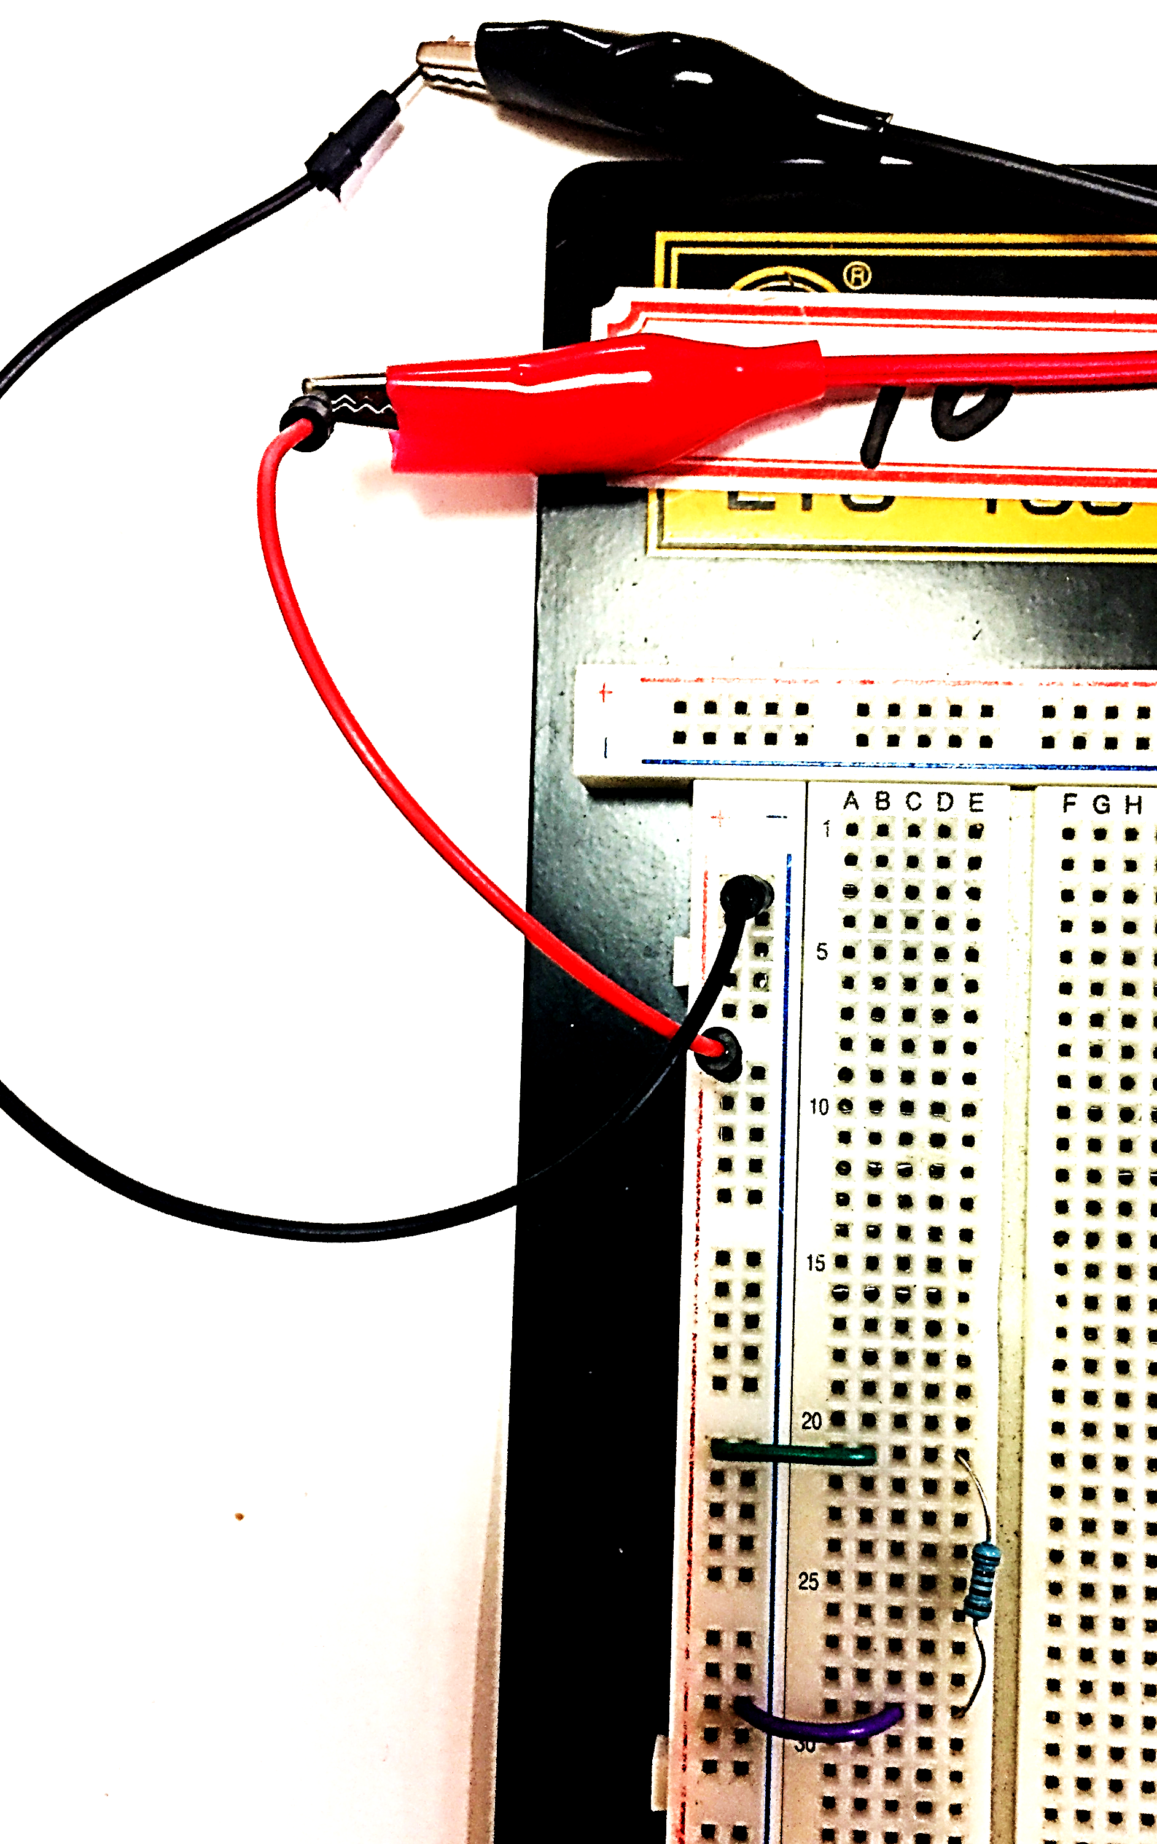
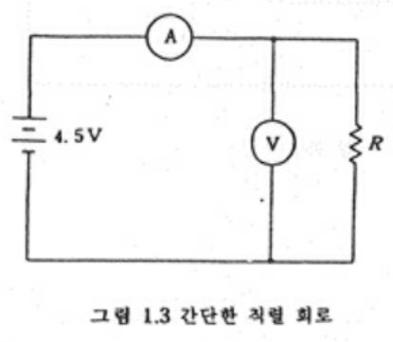
실험 : A-3 옴의 법칙 (교재)
그림 1.3 회로와 B/B 결선
+
-
R
Notes:
-18-

Slide 19
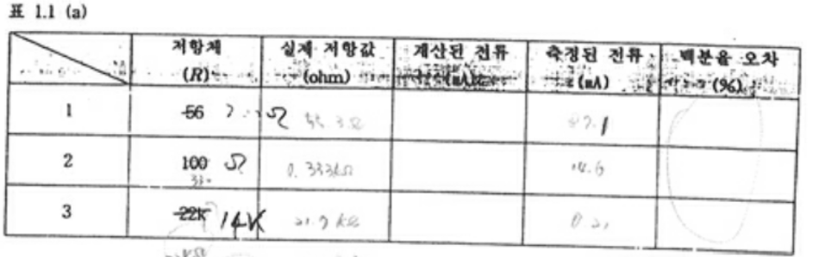
실험 : A-3 옴의 법칙 (교재)
그림 1.3에서 저항을 각각 220, 2k, 22k을 사용하고 실험을 통해 표1.1(a)를 작성하라.
2. 표 1.1(b) 작성하시오
3. 그림 1.3에서 저항을 2k[ohm]을 사용하고, V를 각각 2.5V, 5V, 10V를 가변하면서 아래 표를 작성하시오
4. 위의 표에서 전류와 저항과의 상관 관계, 전압과 전력의 상관 관계를 보이시오
저항 양단전압측정 | 소비전력 계산
입력전압 | 저항 | 측정저항 | 전류 측정 | 전력 계산
2.5 | 2k
5 | 2k
10 | 2k

Slide 20
질문 A-2 Measurement of Resistance_Ohm's law
< 3주차 수업 공지 >
수업 제목 : 키르히호프의 법칙 & Series / Parallel circuit
수업 내용 : 교재 ‘A-3-옴의법칙과 키르히호프의 법칙’중 ‘키르히호프법칙’과
교재 ‘A-4 Series_Series-Parallel Combination Circuits＇에서 ＇ Series &
Parallel ‘만 진행합니다.
이에 따라서 예비보고서 작성하세요.
1. 과제 : 2주차 결과 보고서 (O), 3주차 예비 보고서 (O)
2. 3 주차 강의자료 : 공지 예정

